Slide 1
Version. | Date. | Content. | Page. | Owner.
v0.1 | 26/01/09 | 초안 작성: 메인 페이지 UI 제작 | main
v0.2 |  | 브랜드 에셋 구축: 마스코트(선배냥) 캐릭터 제작 및 UI 적용 | main
v0.3 |  | 서비스 구조 개편 및 페이지 확장 : 랜딩 페이지와 채팅 페이지 분리 | main, chat,
v0.4 |  | 검색기능 페이지 구현 | search
v0.
v0.
v0.
v0.

Slide 2
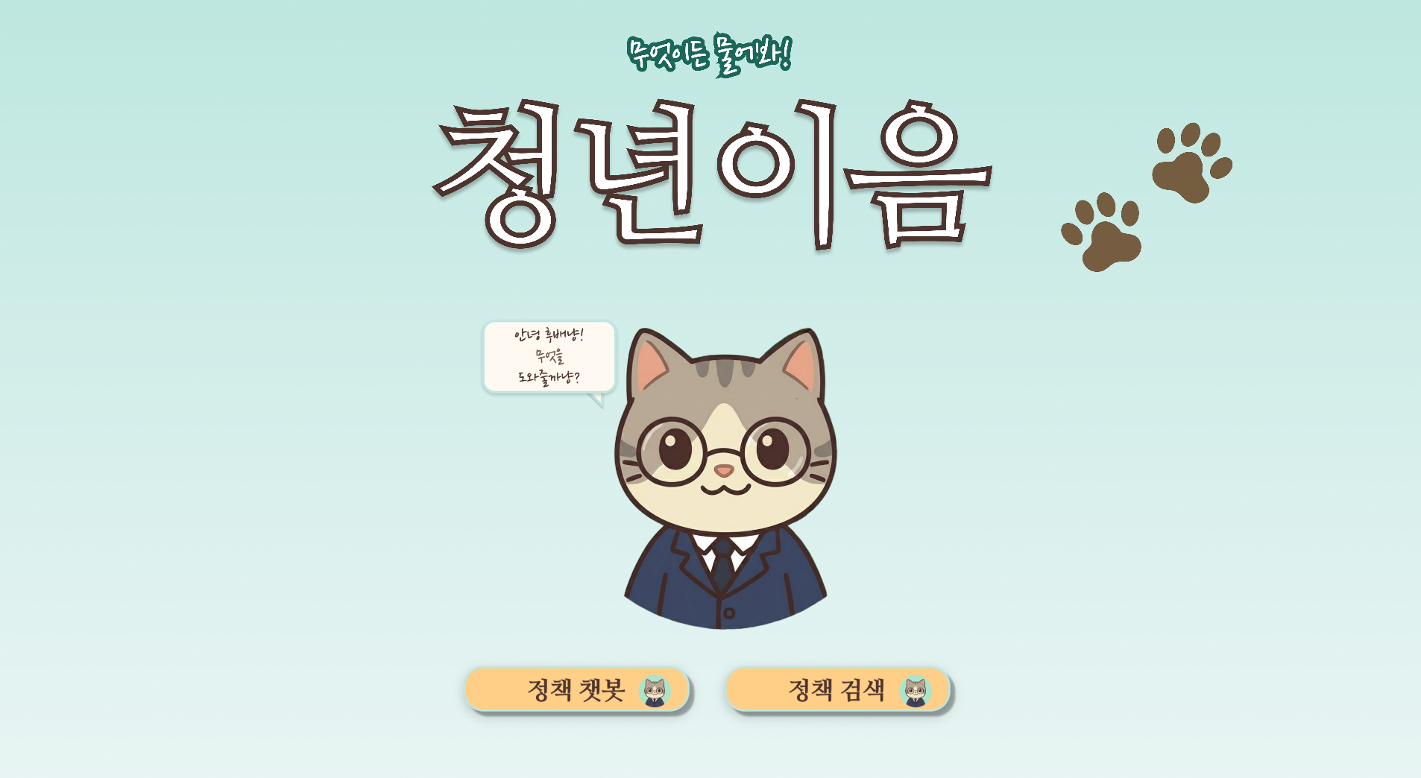








화면 ID: UI-001 화면명: 랜딩 페이지(홈)
페이지명 | 랜딩 페이지(홈) | 페이지id | UI-001 | date | 2026-01-11
요구사항 ID:
UIR-001,UIR-002, UIR-013 NFR-003
1 | 서비스 로고/브랜딩(청년이음)
2 | 마스코트 캐릭터 “선배냥” (애니메이션 효과 추가)
3 | 정책 챗봇 진입 버튼(클릭 시 챗봇 화면 이동)
4 | 정책 검색 진입 버튼(클릭 시 정책 탐색 화면 이동)
5 | 인삿말 (친근함, 말풍선)
6 | 테마 요소(고양이 발바닥 무늬, 민트계열 그라데이션 배경 톤)

Slide 3
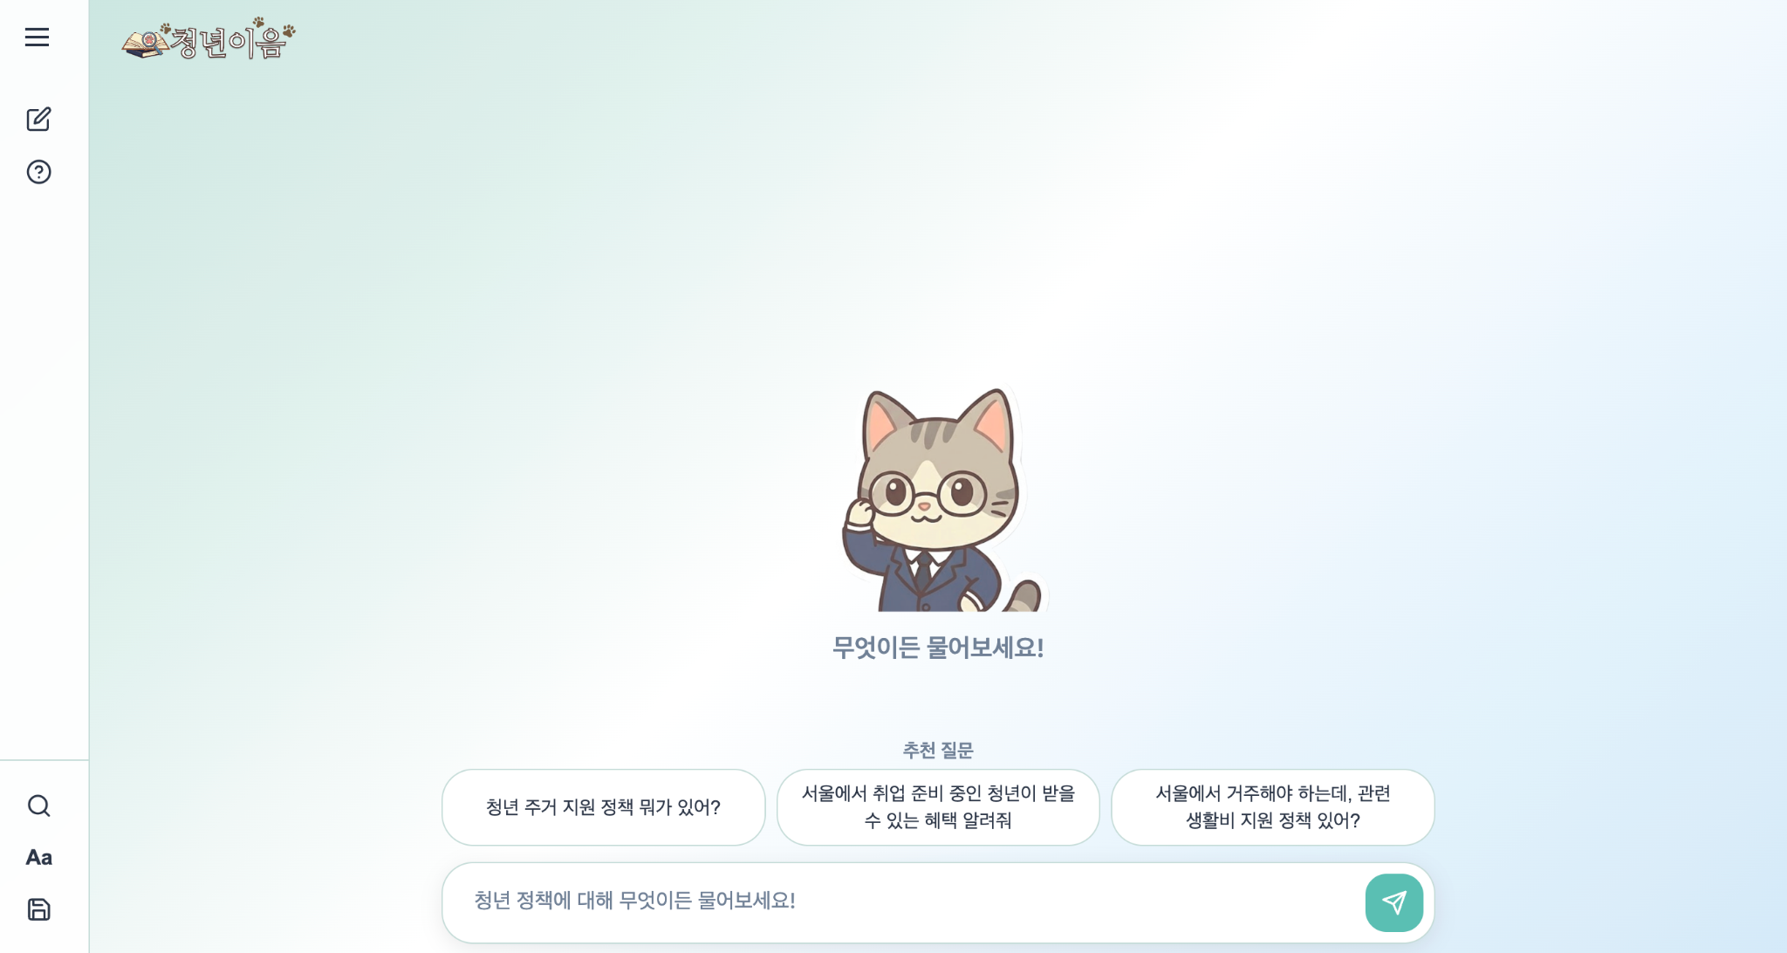
화면 ID: UI-002 화면명: 정책 챗봇(초기 화면)
페이지명 | 정책 챗봇(초기 화면) | 페이지id | UI-002 | date | 2026-01-11
요구사항 ID:
FR-001,FR-002,FR-003,
UIR-004,UIR-005, NFR-003
1 | 서비스 로고(클릭 시 홈으로 이동)
2 | 사이드바 메뉴 상단(메뉴 열기/닫기,새 채팅창, 이용 가이드)
3 | 사이드바 메뉴 하단(검색으로 가기/글씨 크기 조절/대화 내용 저장)
4 | 챗봇 캐릭터 영역(선배냥)
5 | 추천 질문 버튼(FAQ 버튼 형태로 제공, 클릭 시 자동 입력되어 실행)
6 | 질문 입력창 및 전송 버튼

Slide 4
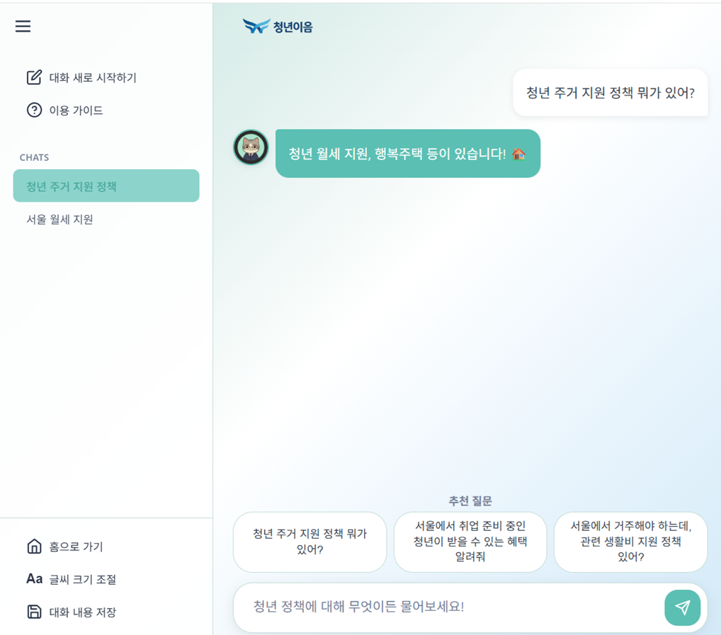
화면 ID: UI-002 화면명: 정책 챗봇(대화 화면)
페이지명 | 정책 챗봇(대화 화면) | 페이지id | UI-002 | date | 2026-01-11
요구사항 ID:
FR-001, FR-002, FR-004, UIR-004, UIR-005, NFR-001
1 | 서비스 로고(클릭 시 홈으로 이동)
2 | 사이드바 메뉴((메뉴 열기/닫기,새 채팅창, 이용 가이드,검색으로 가기/글씨 크기 조절/대화 내용 저장, 검색으로 가기/글씨 크기 조절/대화 내용 저장 )
3 | 사용자 질문 말풍선
4 | 챗봇 답변 말풍선(자연어 기반 정책 요약 답변 제공)
5 | 추천 질문 버튼(연속 질의 수행)
6 | 질문 입력창 및 전송 버튼 (추가 질문 입력 시 새로운 응답 생성)

Slide 5
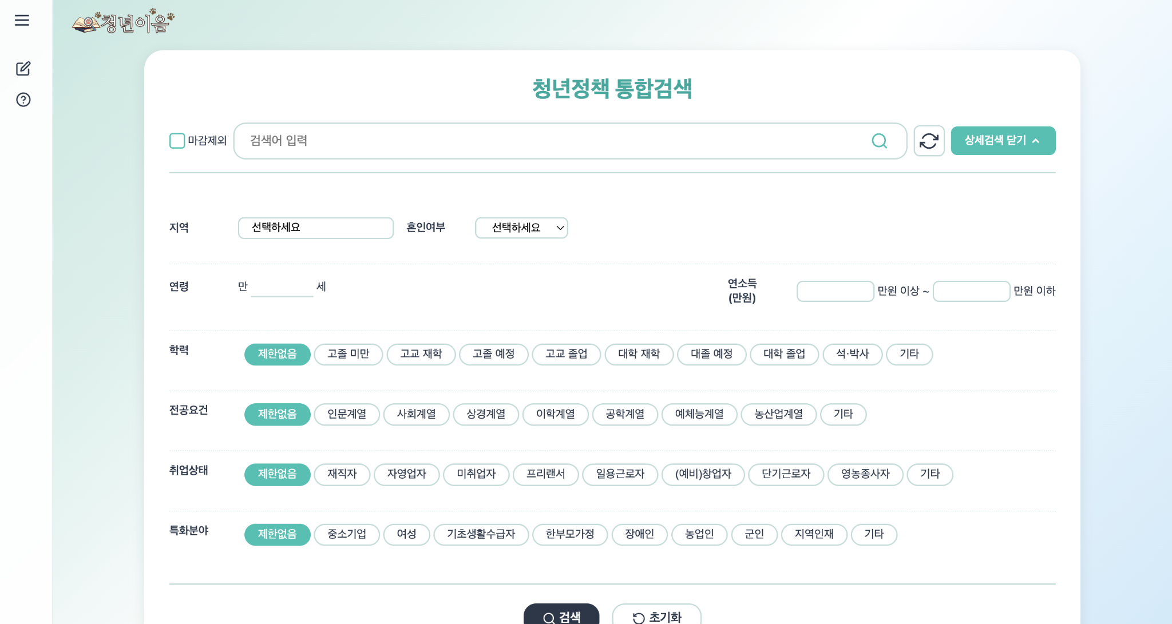
화면 ID: UI-003 화면명: 정책 통합검색(필터 입력)
페이지명 | 정책 통합검색(필터 입력) | 페이지id | UI-003 | date | 2026-01-11
요구사항 ID:
FR-005 ,FR-006, FR-007 NFR-003
1 | 서비스 로고(클릭 시 홈으로 이동)
2 | 챗봇으로 이동 / 이용 가이드
3 | 검색어 입력란(키워드 직접 입력)
4 | 검색 조건 필터(지역/연령/연소득/학력 등)
5 | 검색 및 초기화 버튼
6

Slide 6
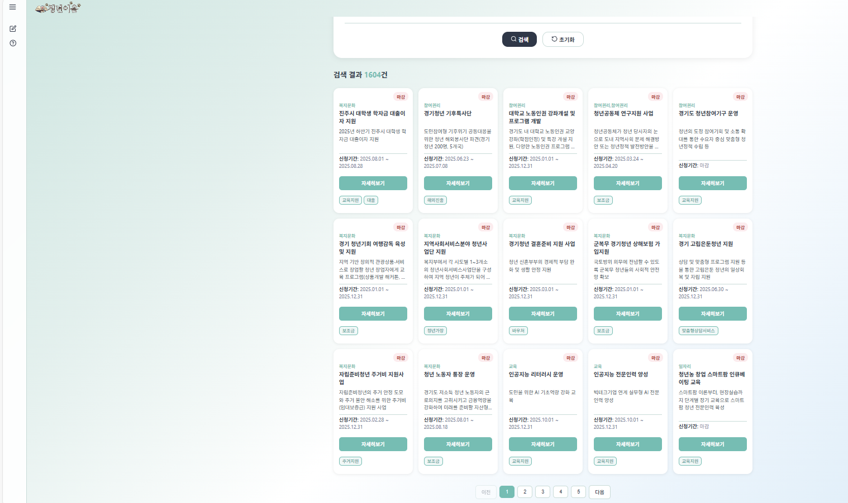
화면 ID: UI-003 화면명: 정책 검색 결과(목록/페이지네이션)
페이지명 | 정책 검색 결과(목록/페이지네이션) | 페이지id | UI-003 | date | 2026-01-11
요구사항 ID:
FR-008 , FR-005 , FR-007
NFR-003
1 | 서비스 로고(클릭 시 홈으로 이동)
2 | 챗봇으로 이동 / 이용 가이드
3 | 검색 결과 요약 (결과 건수 표시)
4 | 정책 카드 목록 (요약/상태/태그) + 자세히보기(상세보기) 버튼
5 | 정책 자세히보기 버튼 (클릭 시 정책 관련 상세정보 창 뜸)
6 | 페이지네이션 제공(이전/다음, 페이지 번호 버튼) 및 현재 페이지 표시

